Slide 1



Python Core. Lesson 10
1
Рекурсия

Slide 2



План урока
Рекурсивные функции
Дополнительная практика

Slide 3



Логический тип Bool. Операторы сравнения
1
Рекурсивные функции

Slide 4
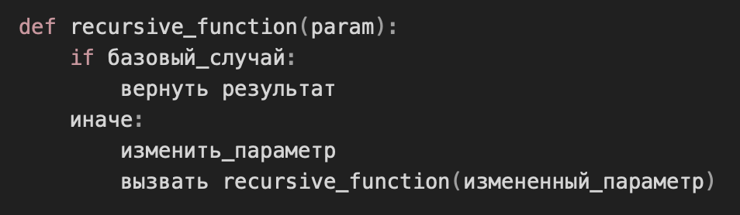
Рекурсивные функции
Рекурсивные функции — это функции, которые вызывают сами себя. Они полезны для решения задач, которые можно разбить на подзадачи того же типа. Важно иметь условие завершения, чтобы избежать бесконечной рекурсии.

Slide 5
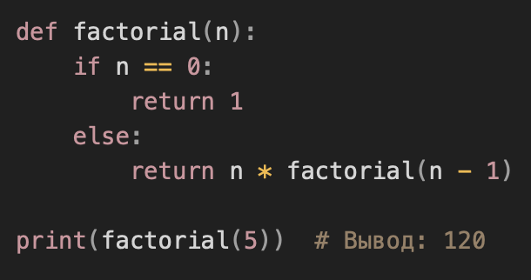
Примеры рекурсивных функций
Рекурсия позволяет функции решать задачу, вызывая себя для более простых подзадач. В этом примере функция factorial вычисляет факториал числа. Факториал — это произведение всех натуральных чисел от 1 до данного числа. Например, факториал числа 5 будет равен 1 × 2 × 3 × 4 × 5 = 120.

Slide 6
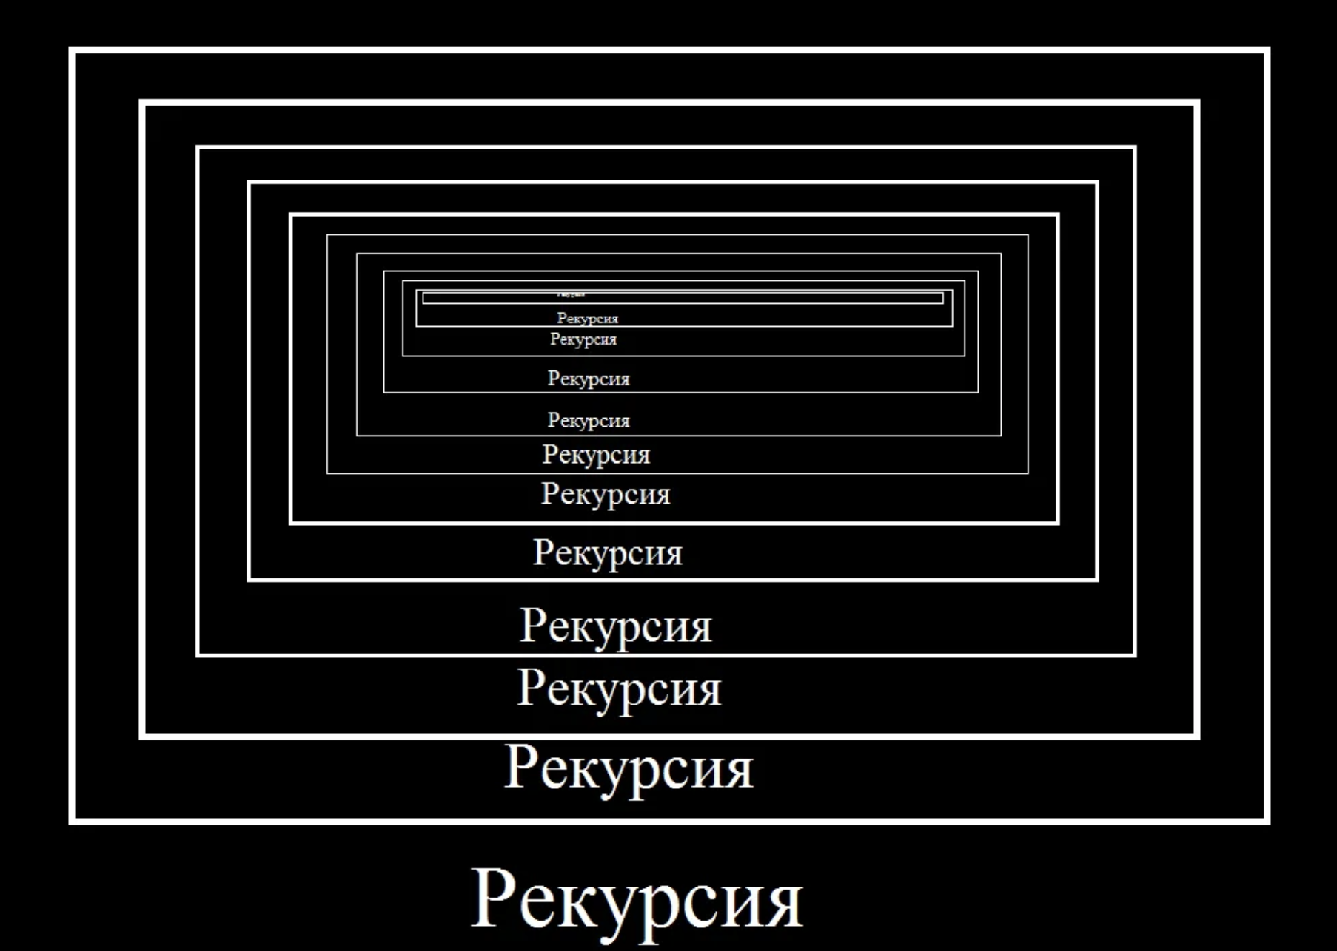
Мемы про рекурсию

Slide 7
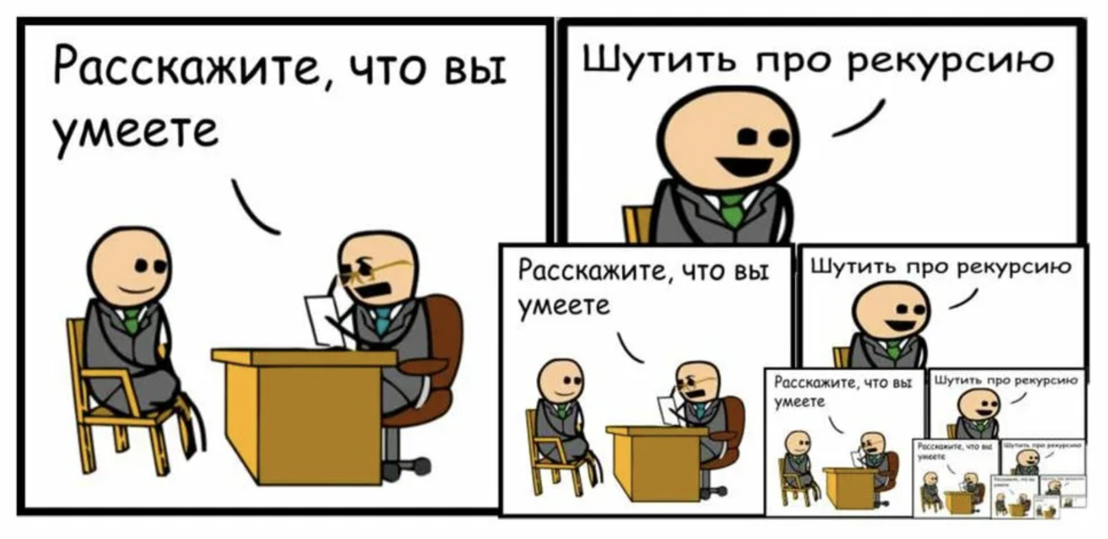
Мемы про рекурсию

Slide 8
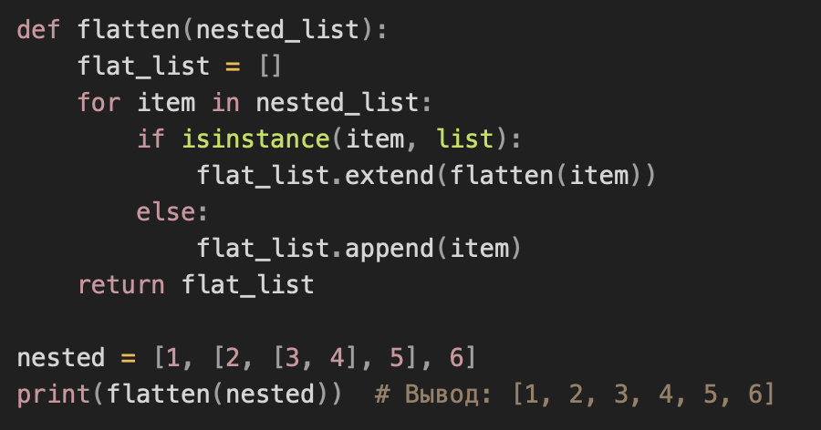
Примеры рекурсивных функций
Функция flatten рекурсивно обходит вложенные списки и добавляет их элементы в одноуровневый список.

Slide 9
Live-coding преподавателя
Продемонстрируйте и объясните в режиме live-coding:
Работу рекурсивных функций

Slide 10
Вопросы для студентов
Что такое рекурсия?
Приведите примеры использования рекурсии
Из каких элементов состоит рекурсивная функция?
Как избежать вечного цикла в рекурсии?

Slide 11
Публичное решение студентом
Напишите функцию sum_list(lst), которая возвращает сумму всех элементов списка lst с помощью рекурсии.
Пример использования:
print(sum_list([1, 2, 3, 4, 5])) # Вывод: 15
Правила: один из студентов демонстрирует экран и решает задание перед классом. Поясняет свои действия и рассуждает вслух. Если возникнут трудности, то другие студенты подсказывают. Преподаватель также подсказывает и задает дополнительные вопросы на понимание.

Slide 12
Задание в сессионном зале
Выполните задания в файле exercise_1.py
Время выполнения: 25 минут
Как работать с заданием:
Поделитесь на команды по 3-4 человека и перейдите в сессионные залы.
Один человек демонстрирует экран и записывает решение, все остальные вырабатывают решение.
Вся команда должна понимать решение, объясняйте друг другу.

Slide 13
Работа в сессионном зале

Slide 14
Презентация результатов
Пусть каждая команда покажет свои решения и расскажет:
что получилось сделать;
где были трудности и какие вопросы возникли в процессе решения.
Преподаватель разбирает решения, указывает на ошибки и показывает верный подход к решению.

Slide 15
Логический тип Bool. Операторы сравнения
2
Дополнительная практика

Slide 16
Задание в сессионном зале
Выполните задания в файле exercise_2.py
Время выполнения: 25 минут
Как работать с заданием:
Поделитесь на команды по 3-4 человека и перейдите в сессионные залы.
Один человек демонстрирует экран и записывает решение, все остальные вырабатывают решение.
Вся команда должна понимать решение, объясняйте друг другу.

Slide 17
Работа в сессионном зале

Slide 18
Презентация результатов
Пусть каждая команда покажет свои решения и расскажет:
что получилось сделать;
где были трудности и какие вопросы возникли в процессе решения.
Преподаватель разбирает решения, указывает на ошибки и показывает верный подход к решению.

Slide 19
Логический тип Bool. Операторы сравнения
3
Дополнительная практика

Slide 20
Задание в сессионном зале
Выполните задания в файле exercise_3.py
Время выполнения: 25 минут
Как работать с заданием:
Поделитесь на команды по 3-4 человека и перейдите в сессионные залы.
Один человек демонстрирует экран и записывает решение, все остальные вырабатывают решение.
Вся команда должна понимать решение, объясняйте друг другу.

Slide 21
Работа в сессионном зале

Slide 22
Презентация результатов
Пусть каждая команда покажет свои решения и расскажет:
что получилось сделать;
где были трудности и какие вопросы возникли в процессе решения.
Преподаватель разбирает решения, указывает на ошибки и показывает верный подход к решению.

Slide 23
Логический тип Bool. Операторы сравнения
4
Домашнее задание

Slide 24
Домашнее задание
Выполните задания в файле homework.py в папке урока. Прорешайте еще раз индивидуально все задания, которые решали в классе. Начните с тех, что не успели сделать в классе.
Повторите теорию по презентации. Посмотрите на ютубе видео разных авторов по теме урока, чтобы составить более широкое впечатление.
Заучите синтаксис пройденных конструкций.
Повторите синтаксис в пройденных уроках.

